Slide 1
YLIOPPILASTUTKINTO

Slide 2
YLIOPPILASTUTKINNON RAKENNE
PAKOLLISET AINEET (4 KPL)
* Vähintään yksi A-tason aine!
YLIMÄÄRÄISET AINEET
Loput kirjoitusaineet voit kirjoittaa ylimääräisinä:
Reaaliaineen kokeita
Matematiikka / toinen kotimainen
Vieraita kieliä
Hyöty: jatko-opintoihin haettaessa, kompensaatio (jos pakollinen aine tulee hylätyksi)
Äidinkieli tai S2 (kaikille pakollinen)
Lisäksi 3 seuraavista:
Toinen kotimainen
Vieras kieli
Matematiikka
Reaaliaineen koe

Slide 3
Sähköinen yo-tutkinto
Kaikki aineisto rajatussa sähköisessä ympäristössä
Eri oppiaineissa erityyppisiö tehtäviä, perus-, soveltavia ja kehittämistehtäviä
Kokelailla tulee olemaan ennen koetta mahdollisuus tutustua ympäristöön, jossa sähköiset kokeet suoritetaan.

Slide 4
Sähköinen yo-tutkinto: aikataulu
Tutkintokerta | Aineet, joissa sähköiset kokeet alkavat
2016 syksy | Saksa, maantiede, filosofia
2017 kevät | Ranska, yhteiskuntaoppi ja psykologia
2017 syksy | Uskonto (UE, UO), elämänkatsomus-tieto, terveystieto, historia, ruotsi
2018 kevät | Englanti, espanja, italia, portugali, latina ja biologia
2018 syksy | Äidinkieli, venäjä, fysiikka, kemia, S2
2019 kevät | Matematiikka

Slide 5
Yo-tutkinnon suoritusaika: hajauttaminen
Tutkinnon voi hajauttaa kolmelle peräkkäiselle tutkintokerralle.
Tutkintokertoja järjestetään keväisin (jaksot 4 ja 5) ja syksyisin (jaksot 1 ja 2)
Esim: 2019K 2019S 2020K
Suoritusaika alkaa ensimmäisestä koekerrasta ja päättyy, kun viimeinen pakollinen on suoritettu (maks. 3 peräkkäistä tutkintokertaa). Tämän jälkeen kirjoitetut aineet ovat tutkinnon täydentämistä. Tutkintoa voi täydentää vasta, kun yo-tutkinto on valmis (pakolliset suoritettu hyväksytysti).
Pakolliset aineet on syytä hajauttaa siten, että viimeisellä tutkintokerralla on vähintään yksi pakollinen aine. Samalla tutkintokerralla voi suorittaa vain yhden vieraan kielen A-tason kokeen. Myös B2/B3-kielet kannattaa hajauttaa eri tutkintokerroille.

Slide 6
Hajauttaminen / reaaliaineiden kokeet
Yhdellä tutkintokerralla on mahdollista suorittaa kaksi reaaliaineen koetta
Koepäivien keskinäinen järjestys vaihtelee tutkintokerroittain
Yhtenä koepäivänä voi osallistua vain yhteen reaaliaineen kokeeseen
Ensimmäinen koepäivä:
  psykologia
  filosofia
  historia
  fysiikka
  biologia
Toinen koepäivä
  evankelis-luterilainen uskonto
  ortodoksinen uskonto
  elämänkatsomus-
  tieto
  yhteiskuntaoppi
  kemia
  maantiede
  terveystieto

Slide 7
osallistumisoikeus
Kirjoitettavassa aineessa pakollisten kurssien tulee olla suoritettuina (arvosanat 4-10).
  Syksyn kirjoituksiin osallistuvilla ko. aineen pakolliset kurssit pitää saada suoritettua viim. keväällä 6. jaksossa.
  Kevään kirjoituksiin osallistuvilla ko. aineen pakolliset kurssit pitää saada suoritettua viim. jouluun mennessä eli 3. jaksossa.
  Ylioppilaskirjoitusten kysymykset perustuvat kuitenkin sekä pakollisten että syventävien kurssien sisältöihin! Valitse siis lukkariisi kirjoitusaineiden syventävät kurssit.

Slide 8
uusiminen
hylätty koe
Hyväksytty koe
Hylätyn pakollisen kokeen saa uusia kaksi kertaa kolmen seuraavan tutkintokerran yhteydessä
Hylätyn ylimääräisen kokeen saa uusia kaksi kertaa ilman aikarajoitusta
Hyväksytyn kokeen voi uusia kerran ilman aikarajaa

Slide 9
Uusiminen: hylätty koe
Jos tulet hylätyksi pakollisessa pitkän oppimäärän kokeessa (A-taso)
  voit hylättyä koetta uusiessa osallistua saman oppiaineen lyhyen oppimäärän kokeeseen
  pakollisissa kokeissa on kuitenkin oltava yksi vaativamman tason koe (A-taso)
Hylätyn ylimääräisen kokeen tasoa ei voi vaihtaa.

Slide 10
Ylioppilaskokeen arvostelu
Koulun opettajat tekevät alustavan arvioinnin. YTL:n sensorit tekevät varsinaisen tarkastuksen.
Arvosanat:
L= laudatur (7)
E= eximia cum lauden approbatur (6)
M= magna cum laude approbatur (5)
C= cum laude approbatur (4)
B= lubenter approbatur (3)
A= approbatur (2)
I= improbatur (0) (= hylätty)

Slide 11
kompensaatio
Joissain tapauksissa yo-tutkinto voi mennä läpi, vaikka yhdestä pakollisesta kokeesta tulisikin hylätty. Tällöin lasketaan muiden kokeiden tuomat kompensaatiopisteet.
Hylätty koe voi olla i+, i, i- tai i=
  Kompensaatio lasketaan muiden kokeiden tuloksista, jolloin L antaa 7, E 6, M 5, C 4, B 3 ja A 2 kompensaatiopistettä
  Läpimenon edellytyksenä on:
    i+ 12 kompensaatiopistettä
    i 14 ” ”
    i- 16 ” ”
    i= 18 ” ”
Kompensaatio tehdään automaattisesti, ellei opiskelija sitä kirjallisesti kiellä

Slide 12
ilmoittautuminen
Wilman yo-suunnitelmaan kirjatut tiedot siirtyvät yo-ilmoittautumislomakkeelle.
Opiskelija tarkistaa, tulostaa ja allekirjoittaa yo-ilmoittautumislomakkeensa ja toimittaa sen omalle ryhmänohjaajalleen ilmoittautumisajan puitteissa.
Ilmoittautuminen kevään kokeisiin
    Ilmoittautumisaika marraskuun puolessa välissä wilman kautta
    Ohjeet ilmoittautumiseen marraskuun alussa
Ilmoittautuminen syksyn kokeisiin
    Ilmoittautumisaika toukokuussa
Ilmoittautuminen on aina opiskelijan omalla vastuulla!
Ilmoittautuminen on sitova.
Ilmoittautumisen jälkeen kokeen pakollisuutta ei voi enää muuttaa.

Slide 13
Maksut
Kokeet maksullisia (määrät vahvistetaan vuosittain)
perusmaksu 14 € + 28 €/koe
Tutkintomaksu maksetaan erillisellä laskulla. Eräpäivää on ehdottomasti noudatettava.
Yo-tutkintolasku postitetaan väestörekisterissä olevaan osoitteeseen
Kokelaalle ei anneta todistusta ennen kuin hän on suorittanut tutkintomaksut!

Slide 14
Yo-kirjoituksiin valmistautuminen
Tee itsellesi lukusuunnitelma ja noudata sitä. Mallipohja löytyy wilman opintosuunnitelmalomakkeelta.
Varmista, että olet valinnut lukkariisi pakollisten lisäksi yo-aineen syventävät kurssit.
Lue kirjat huolella, tee omia muistiinpanoja ja käsitekarttoja. Laske ja harjoittele. Kertaa!
Käytä tarvittaessa kertauskirjoja. Valitse kertauskursseja, jos sellaisia on tarjolla.
Syksyn kirjoitusten lukuaika on kesällä!
Kevään kirjoituksiin valmistautuminen aloitetaan joululomalla. Varsinainen lukuloma talvilomalla ja 5. jaksossa, joten älä valitse siihen kursseja, jos sinulla on monen aineen kirjoitukset.
Valmistautumisen voit aloittaa heti opiskelemalla kurssit huolella!

Slide 15
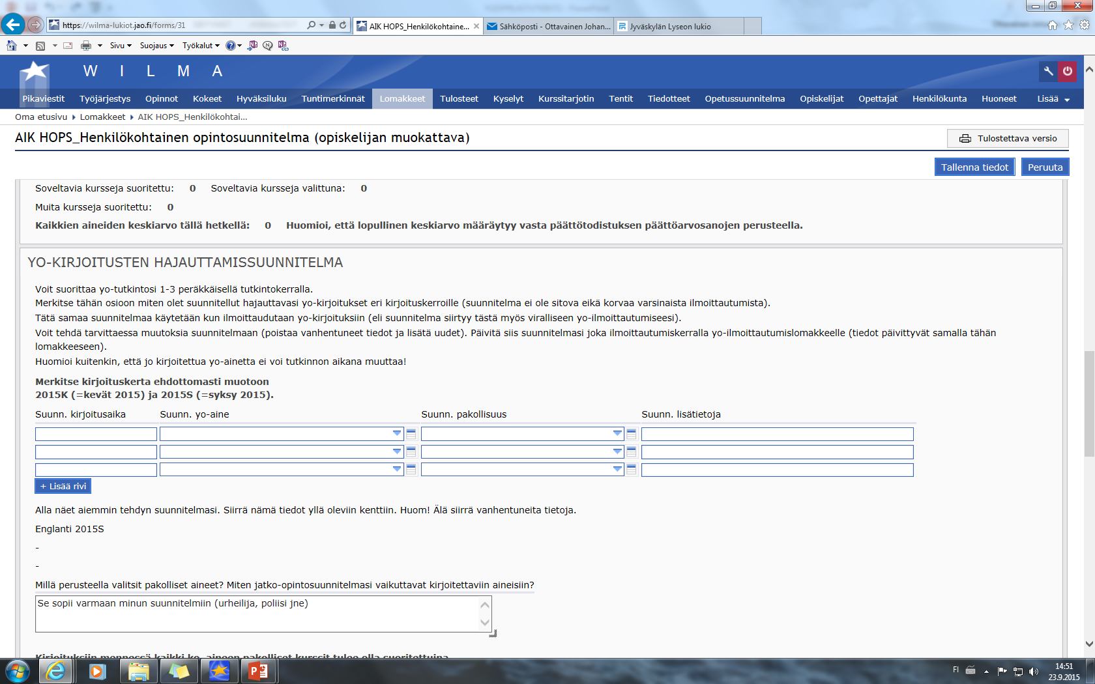
Yo-suunnitelman tekeminen wilmassa
Lomakkeet -> LK HOPS Henkilökohtainen opintosuunnitelma
Ja siellä kohtaan Yo-kirjoitusten hajauttamissuunnitelma. Lue wilman ohjeet huolella ja noudata niitä!
Yo-suunnitelma EI OLE ILMOITTAUTUMINEN!!!

Slide 16
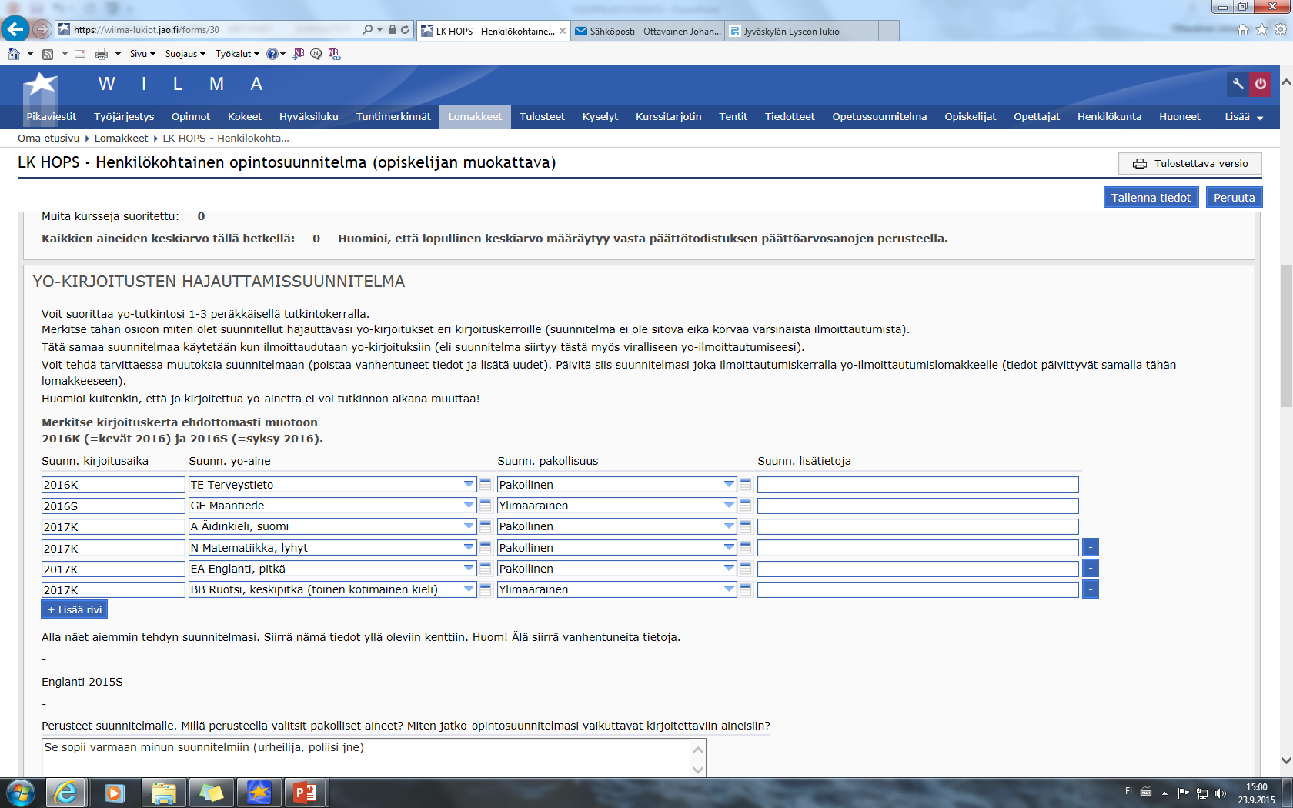
Täytä lomake. Muista tallettaa!
Tarkista vielä:
Onko 4 pakollista ainetta?
Onko tutkinnossa max 3 peräkkäistä kertaa?
Onko pakollisissa vähintään yksi A-tason aine?
HUOM! Reaalin koepäivät!
Onko kirjoituskerrat ja yo-aineet merkitty oikein?

